Slide 1



Lange
La parole est laissée au photographe
et poète pour des commentaires…
nous embarque
Photos prises
par un fidèle randonneur
pour le plaisir du partage
de la nature traversée
21
en Franconie - 1

Slide 2
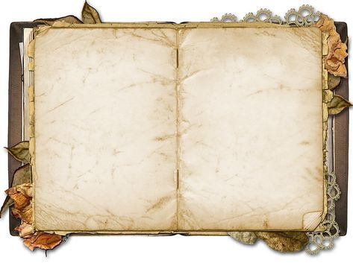
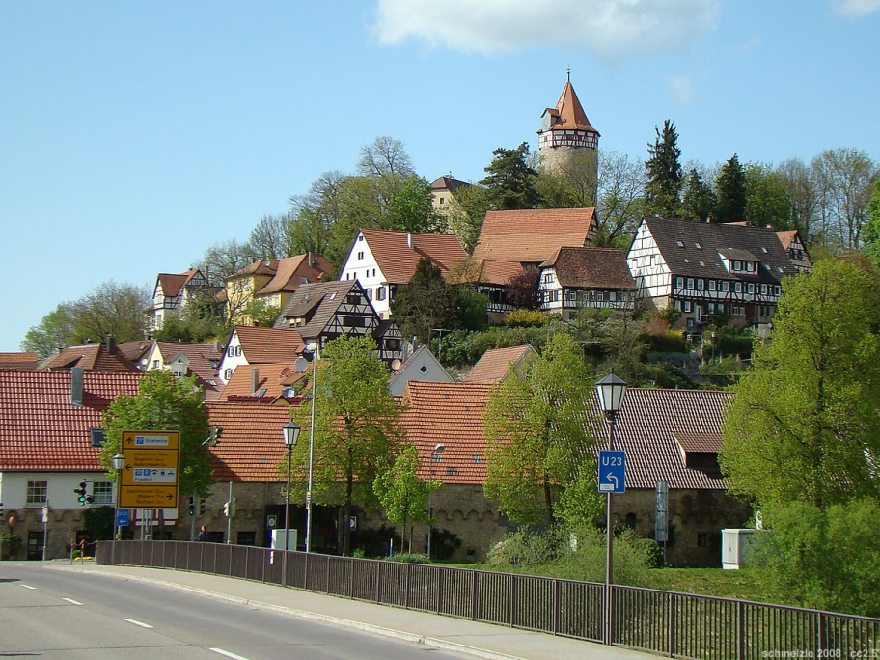

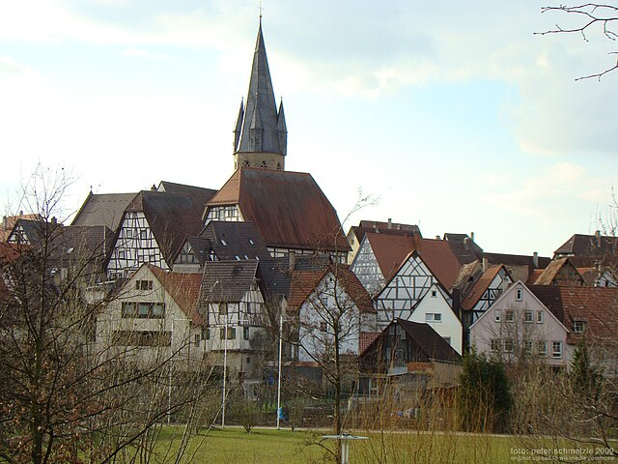


La Franconie (en allemand Franken) est une région géographique et historique du centre-sud de l'Allemagne. Depuis 1803, elle est annexée à la Bavière, dont elle représente aujourd'hui environ les deux cinquièmes nord du territoire. Elle rassemble trois des sept circonscriptions administratives (Regierungsbezirke) bavaroises : Moyenne-Franconie (Mittelfranken), Basse-Franconie (Unterfranken) et Haute-Franconie (Oberfranken).

Slide 3
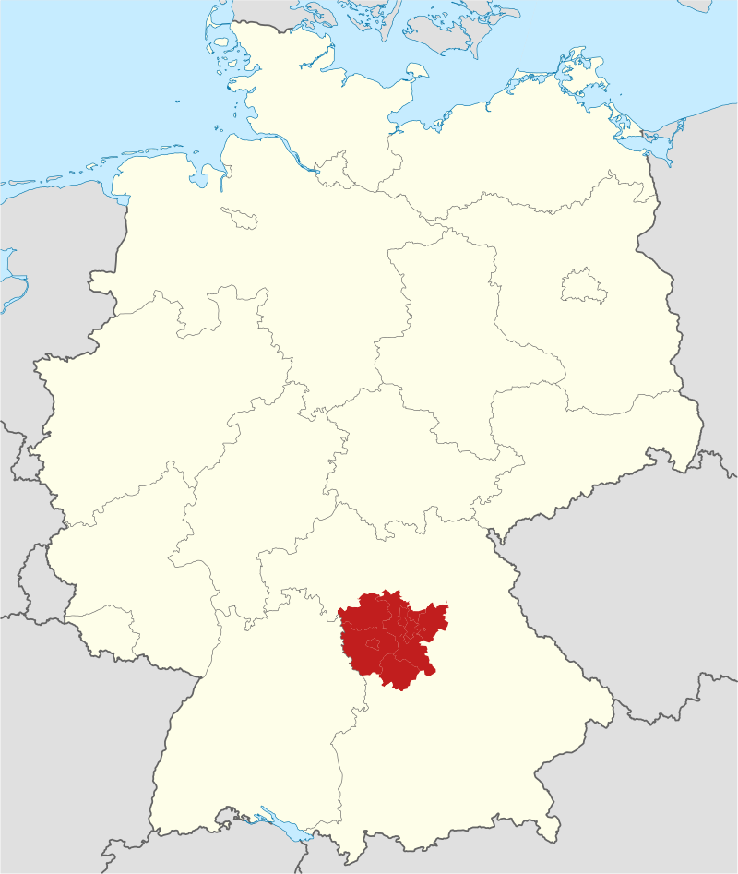
Le nom « Franconie » vient des Francs, tribu germanique qui a conquis la plus grande partie de l'Europe occidentale au milieu du viiie siècle, On pourrait supposer que la Franconie était la patrie originaire de l'ethnie des Francs (en allemand, le mot "Franken" est utilisé pour désigner à la fois les Franconiens modernes et les Francs historiques), mais ce n'est pas le cas.
Cependant, une élite franque, dispersée dans tout l'Empire, a donné son nom à la Franconie.
Franconie.
^{Pays} | ^{Allemagne}
^{Partie de} | ^{Bavière,} ^{Thuringe,} ^{Bade-Wurtemberg, Hesse}
.
Franconie.
Strasbourg

Slide 4
La Franconie est située au nord et au sud du Main. Avec son affluent, la Regnitz, elle-même issue du confluent de la Rednitz et de la Pegnitz, il traverse la plupart des régions de la Franconie. D'autres grandes rivières arrosent le Nord, la Werra, en Thuringe et la Tauber, ainsi que la Jagst supérieure et le Kocher à l'ouest, deux affluents de la rive droite du Neckar.
Le paysage est caractérisé par les montagnes du Mittelgebirge, le Frankenhöhe et le Jura franconien. La frontière occidentale naturelle de la Franconie est formée par le Spessart et Rhön, qui la séparent de l'ancienne Franconie rhénane autour d'Aschaffenburg (qui fait officiellement partie de la Basse-Franconie), où les dialectes parlés se rattachent à la Hesse.

Slide 5
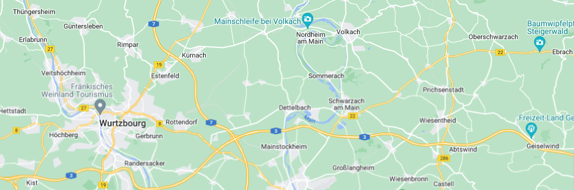
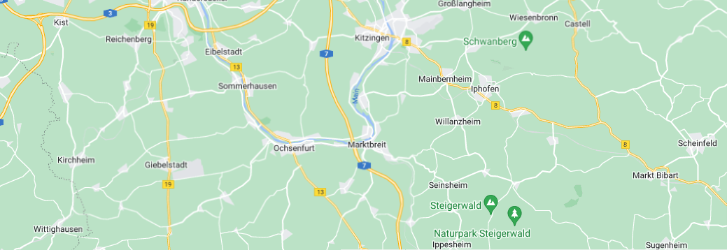
Quelques
Villes visitées

Slide 6
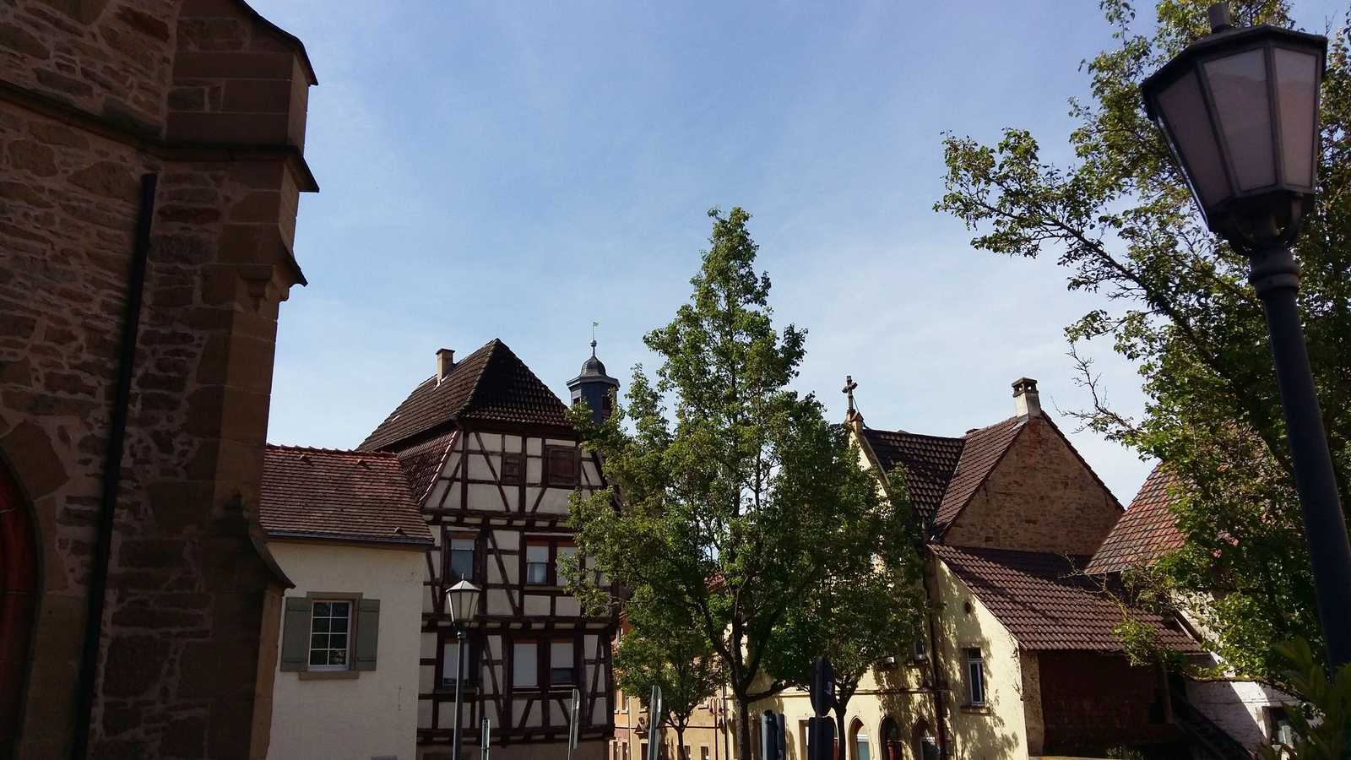
01 Eppingen
Je vais vous embarquer pendant quelques temps dans une longue balade en Franconie.
J'en ai publié l'année dernière quelques photos suite à mon séjour du côté d'Aschaffenburg.
Cette année je suis parti un peu plus à l'est, dans cette région où la vigne grimpe les collines le long du Main.
Mais ma toute première découverte, je l'ai faite du côté de Heilbronn, c'est le charmant village d'Eppingen.
A défaut de vignes, on y trouve une brasserie.

Slide 7
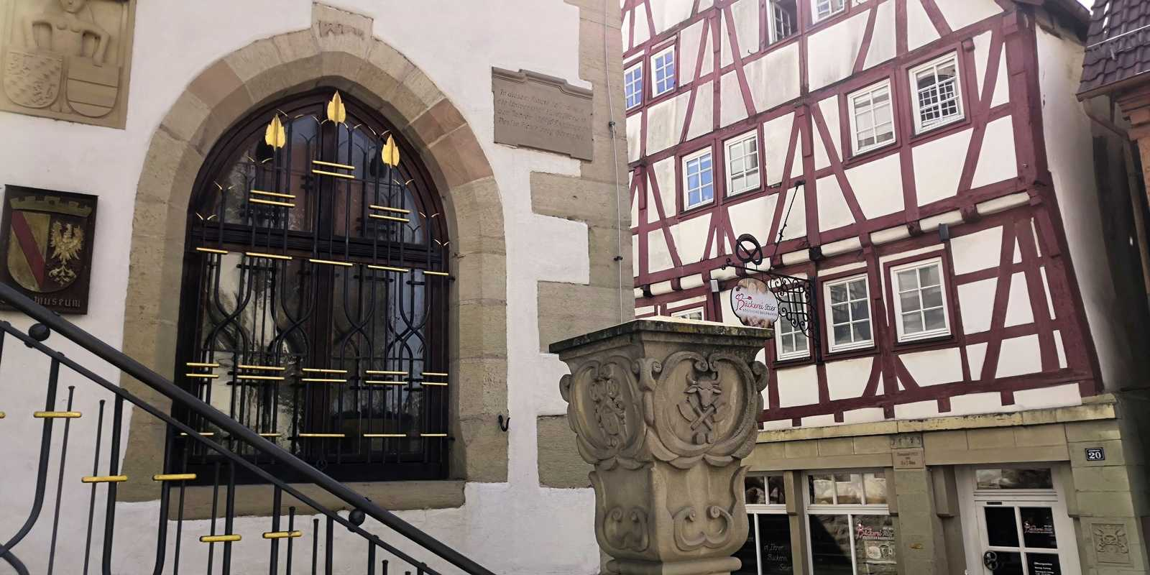

Slide 8
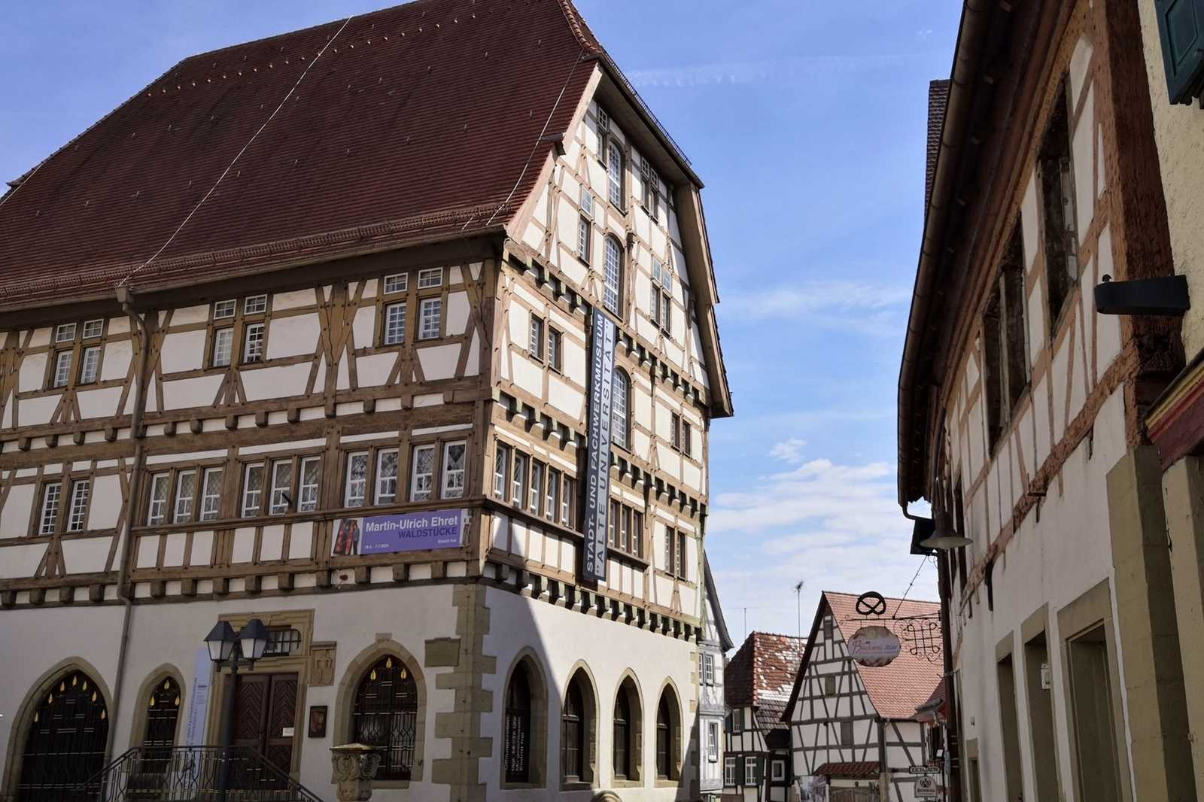

Slide 9
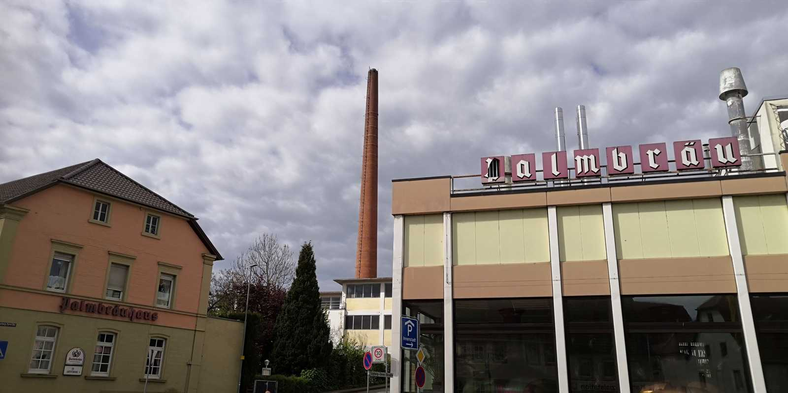
BRAUEREI - BRASSERIE

Slide 10
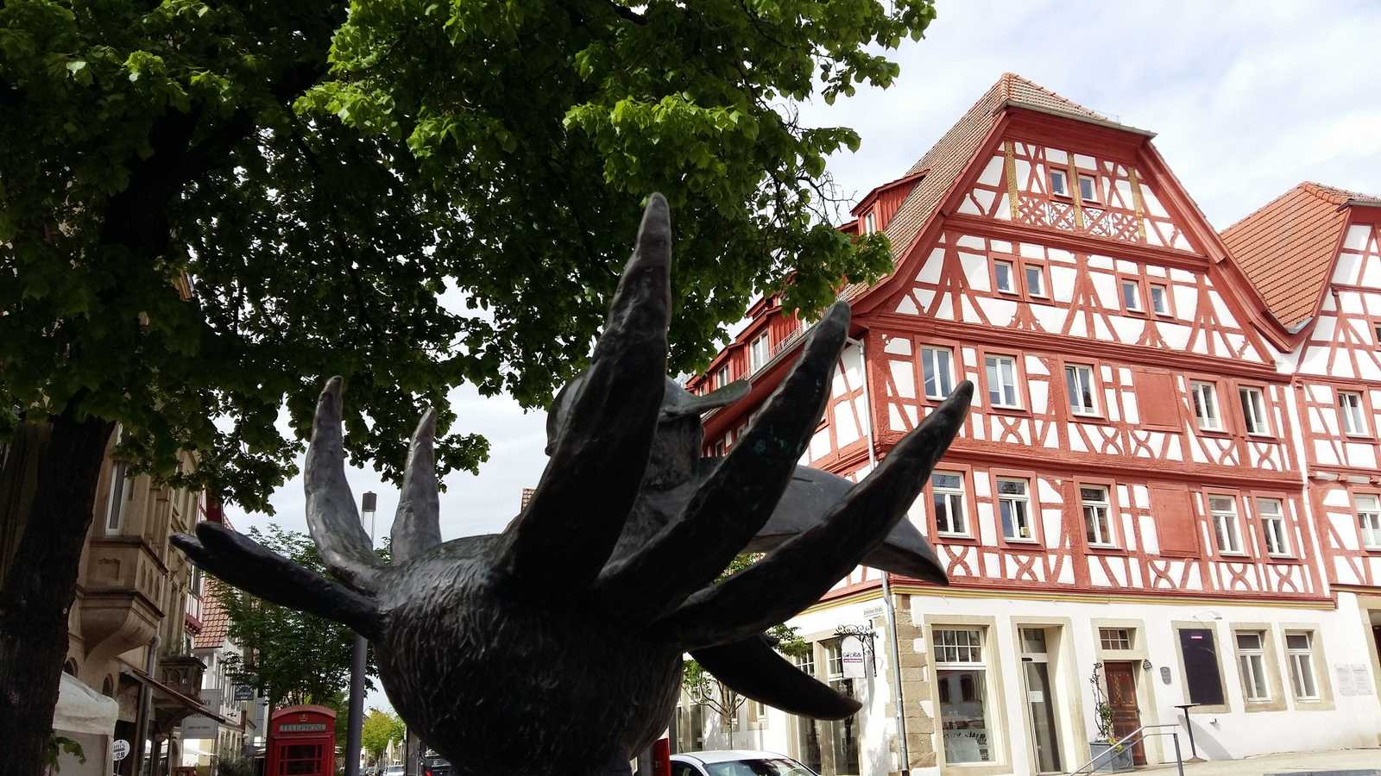

Slide 11
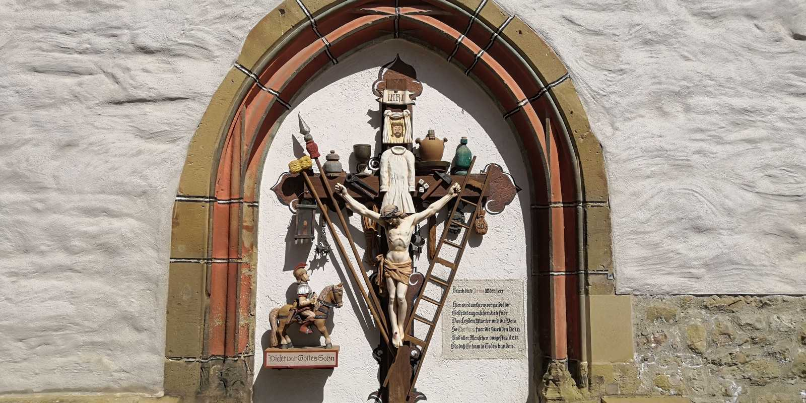

Slide 12
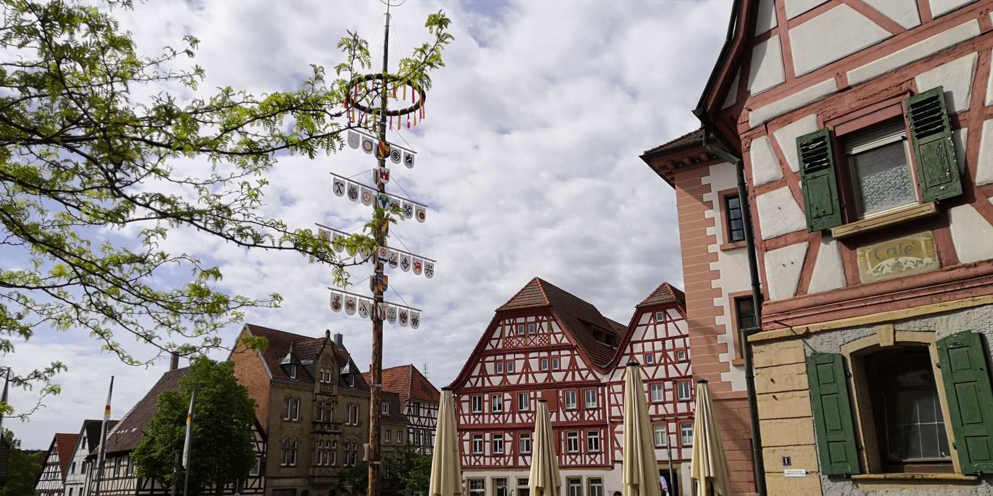

Slide 13
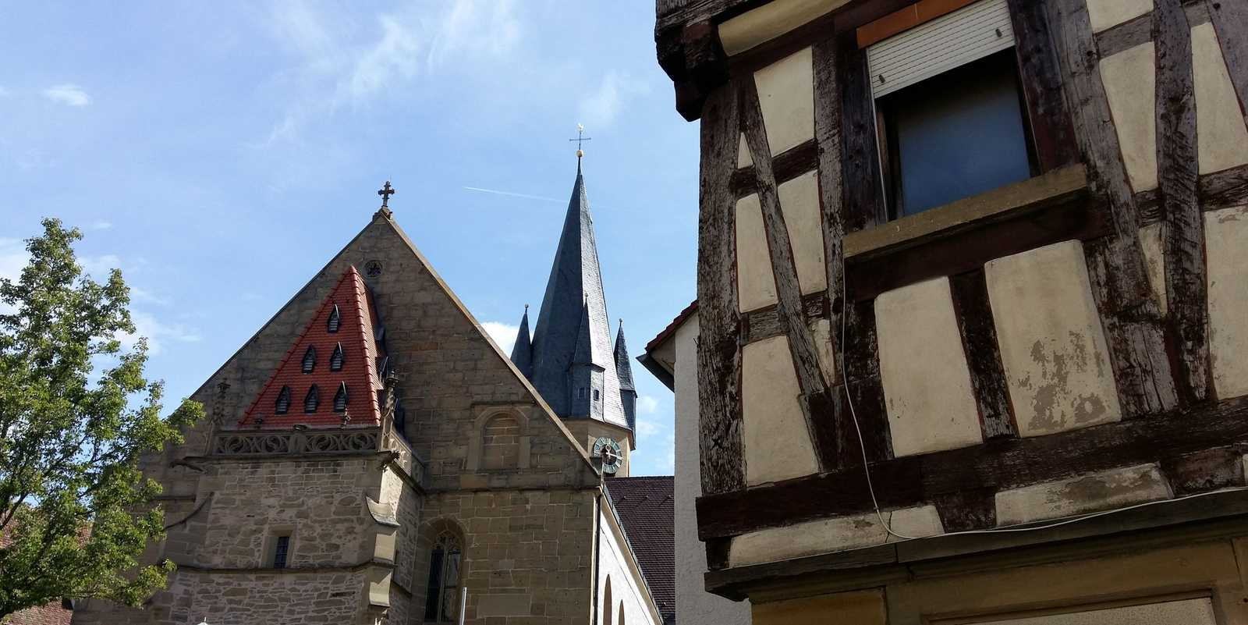

Slide 14
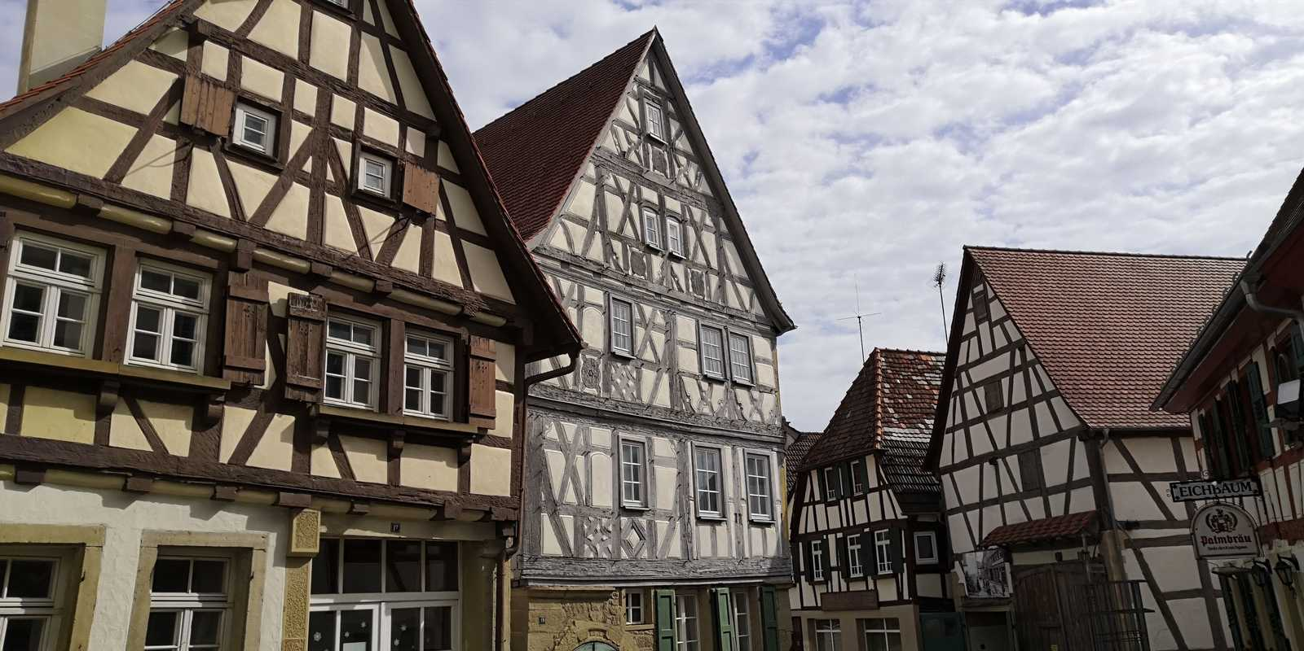

Slide 15
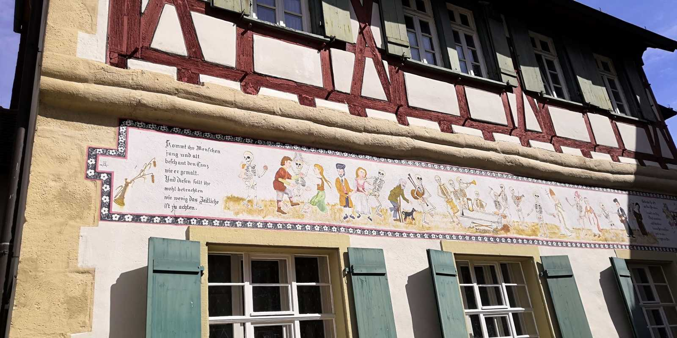

Slide 16
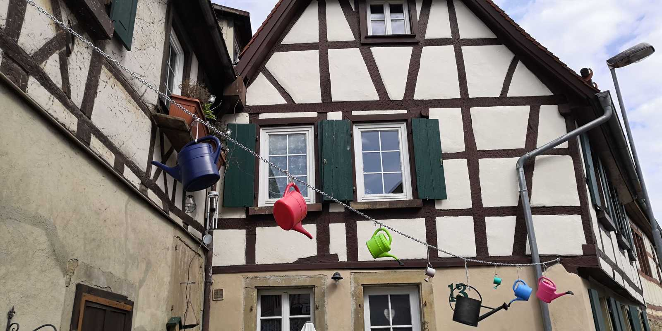

Slide 17
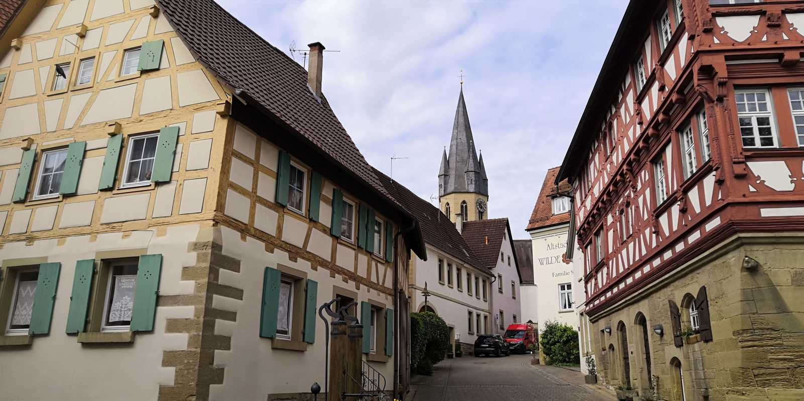

Slide 18
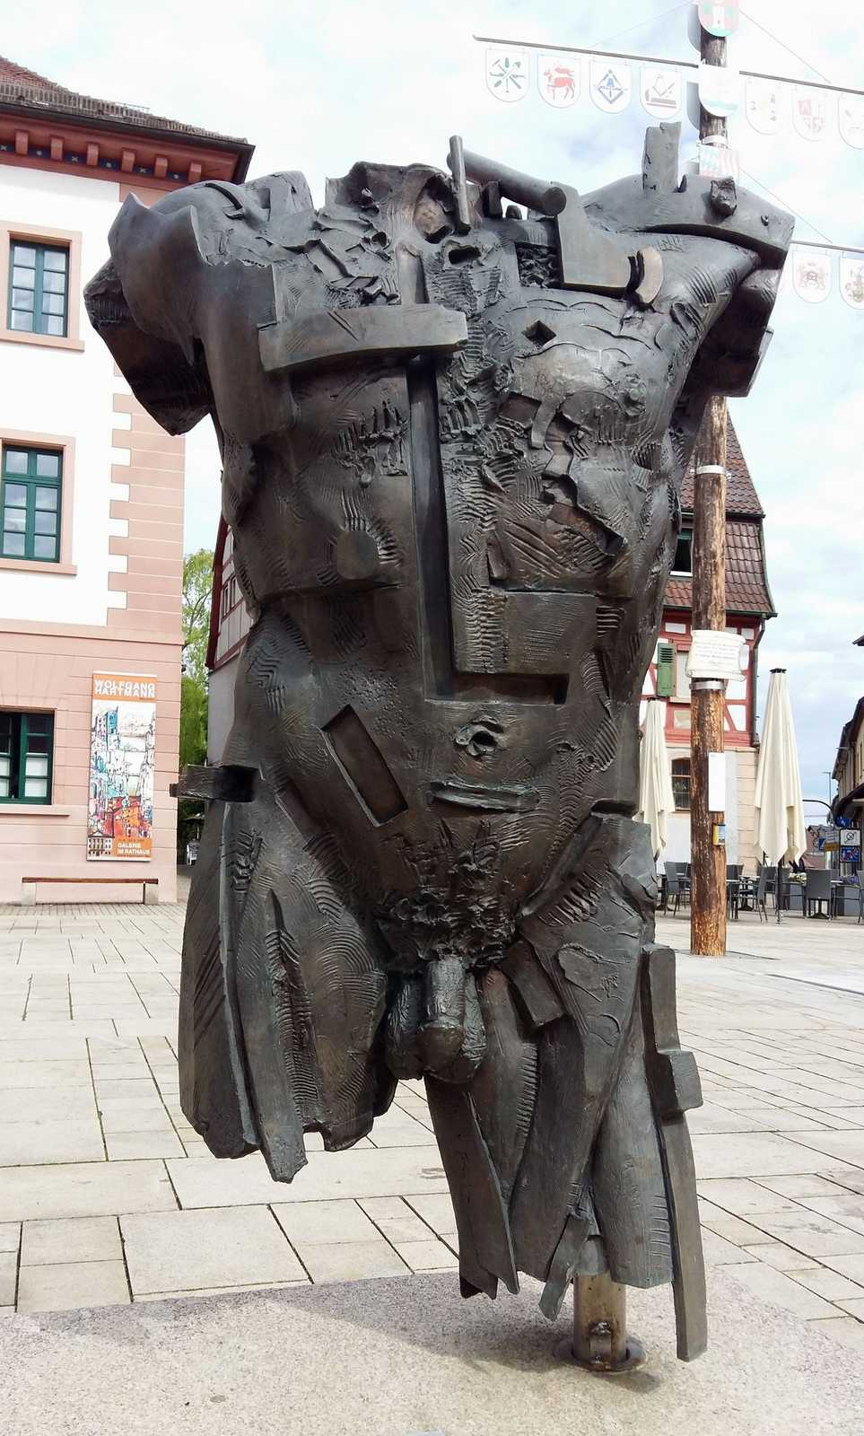

Slide 19
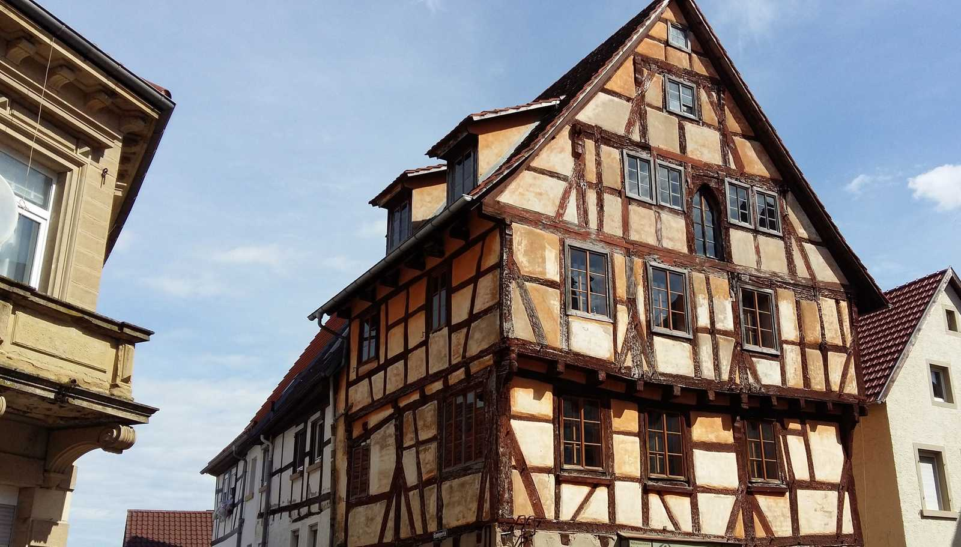

Slide 20
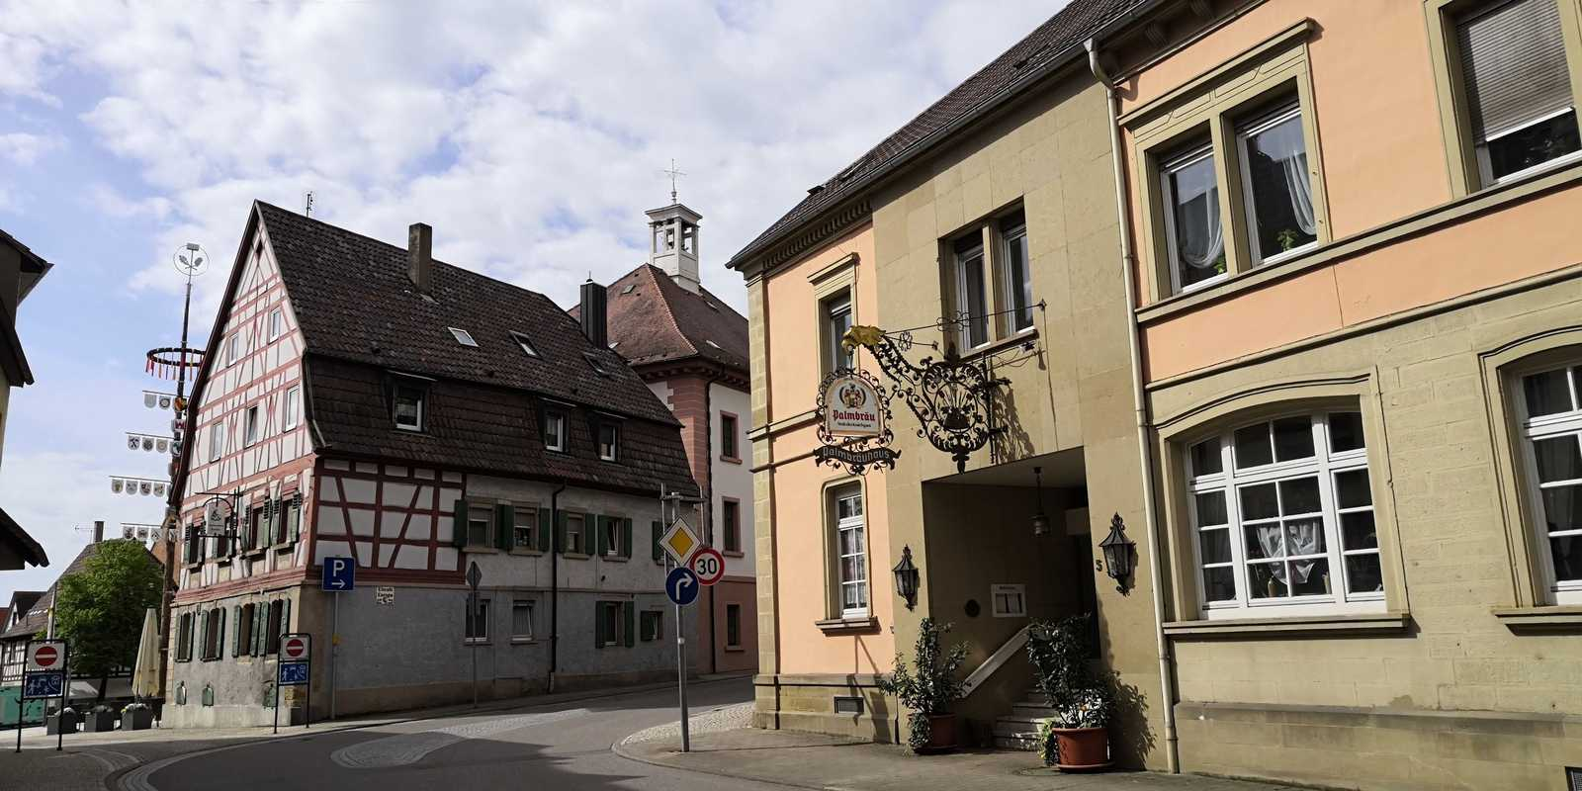

Slide 21
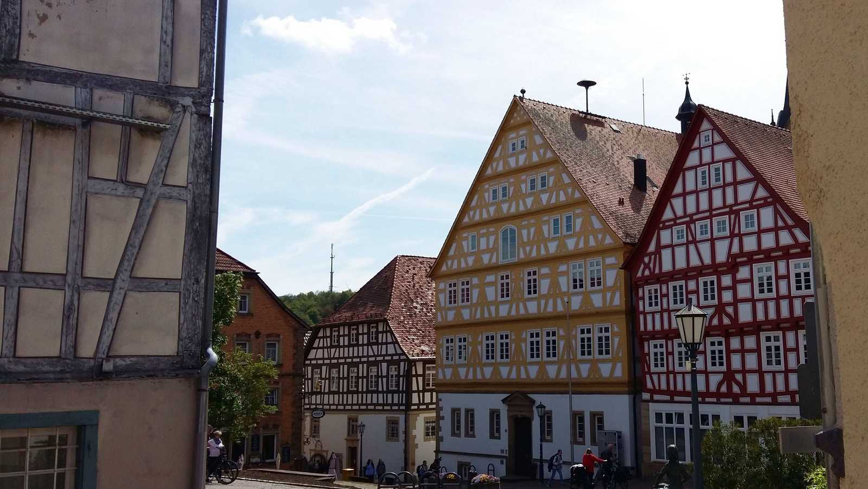
02 Möckmühl
A ce jour, j’ignorerais encore tout de l’existence d’une bourgade nommée :« Möckmühl », si un panneau de signalisation ne m’avait indiqué que la visite de la vieille ville en présentait quelque intérêt. L’avantage, quand on dispose de la liberté qu’est la mienne, c’est que l’on peut changer d’itinéraire quand bon et bien il semble.

Slide 22
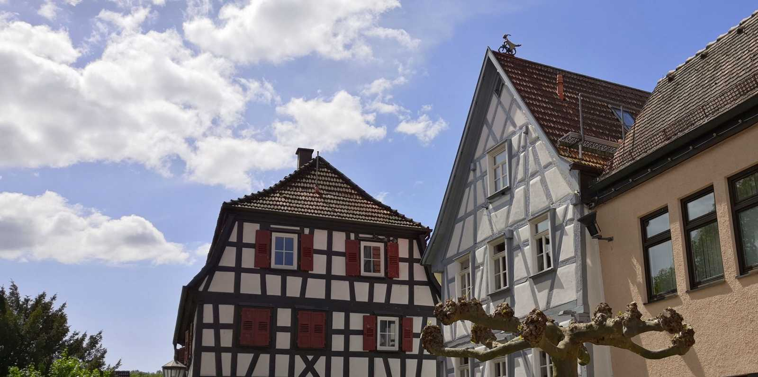

Slide 23
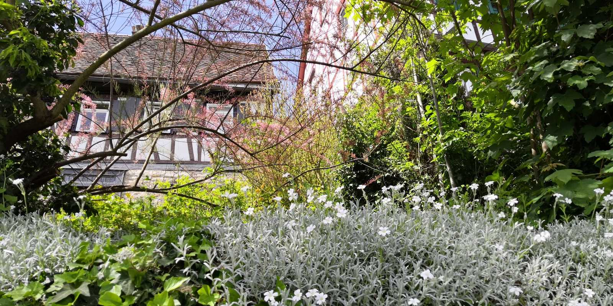

Slide 24
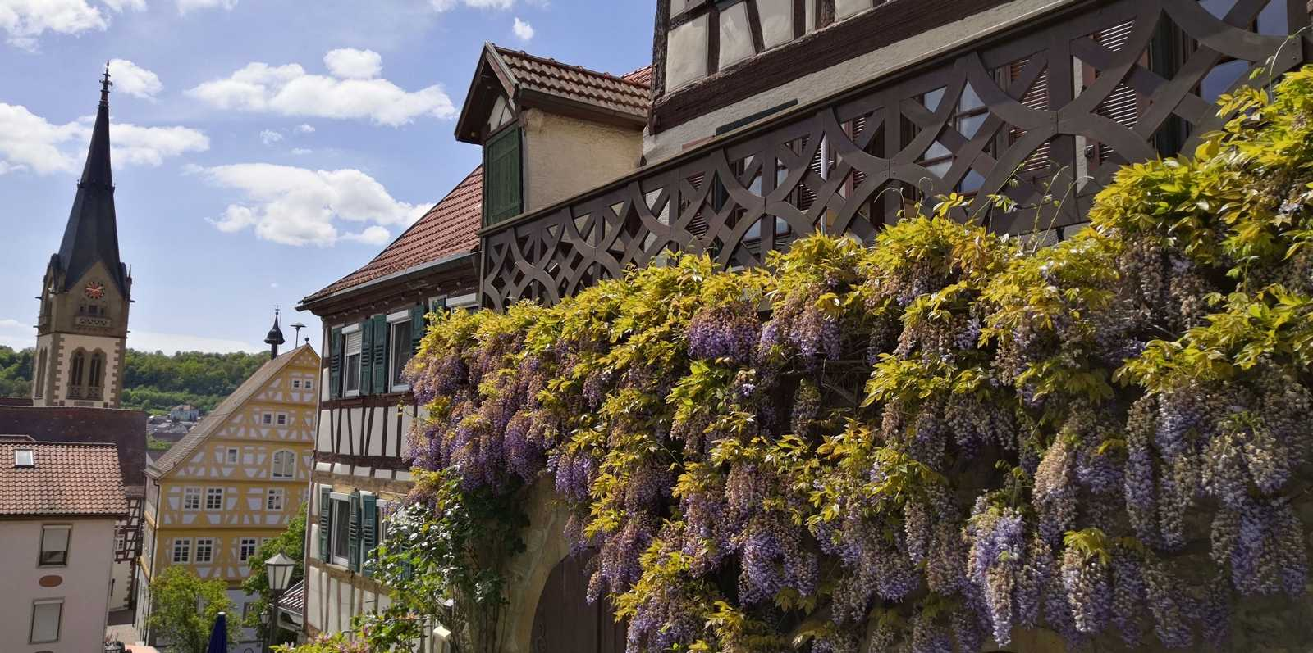

Slide 25
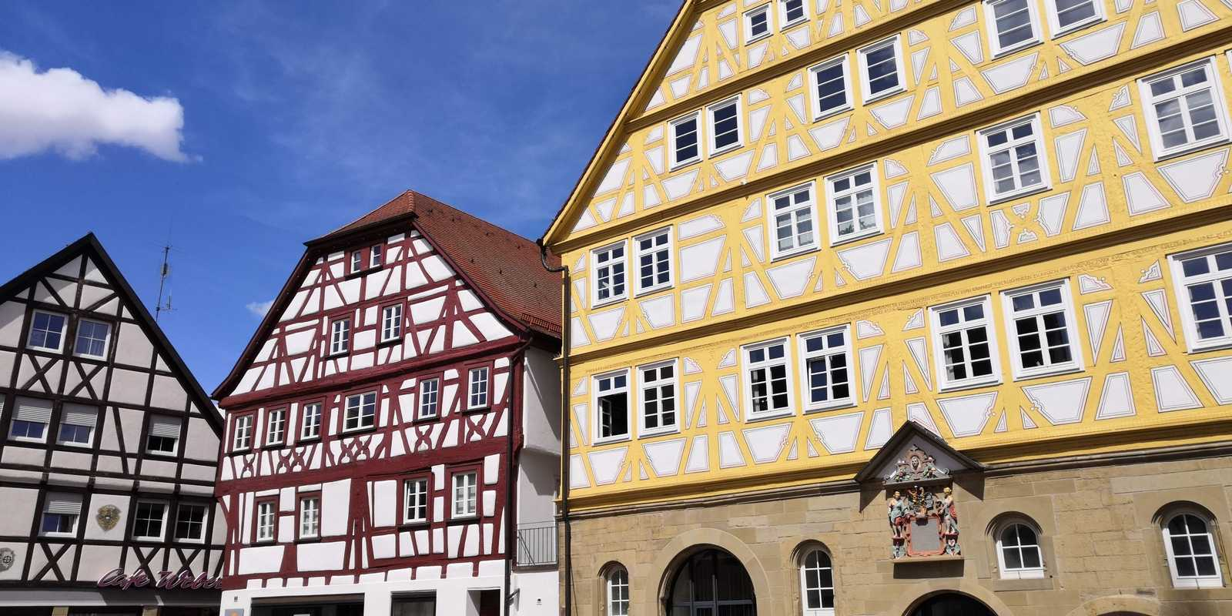

Slide 26
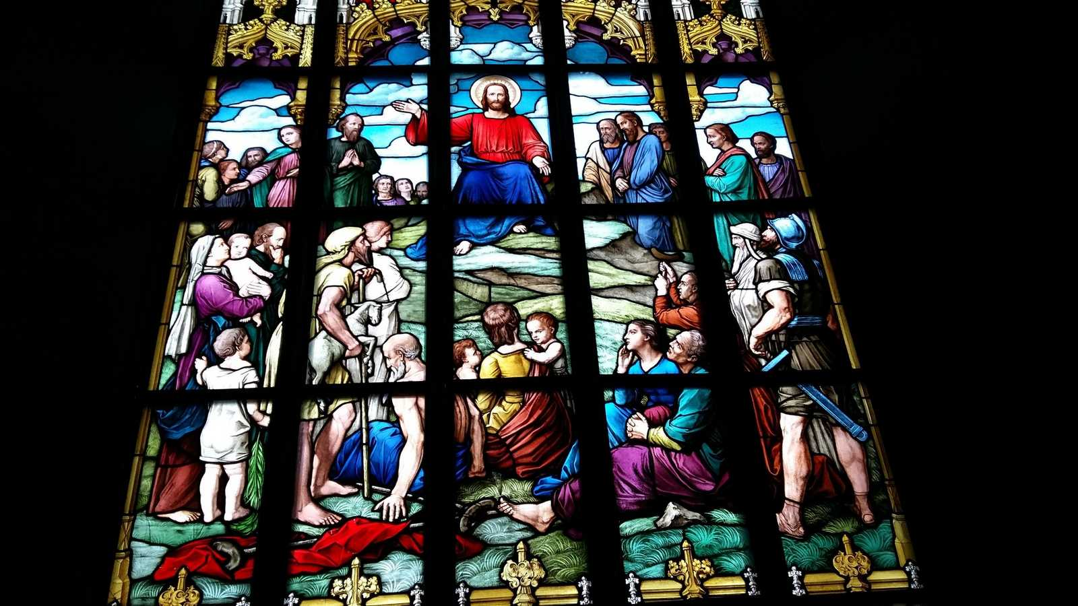

Slide 27
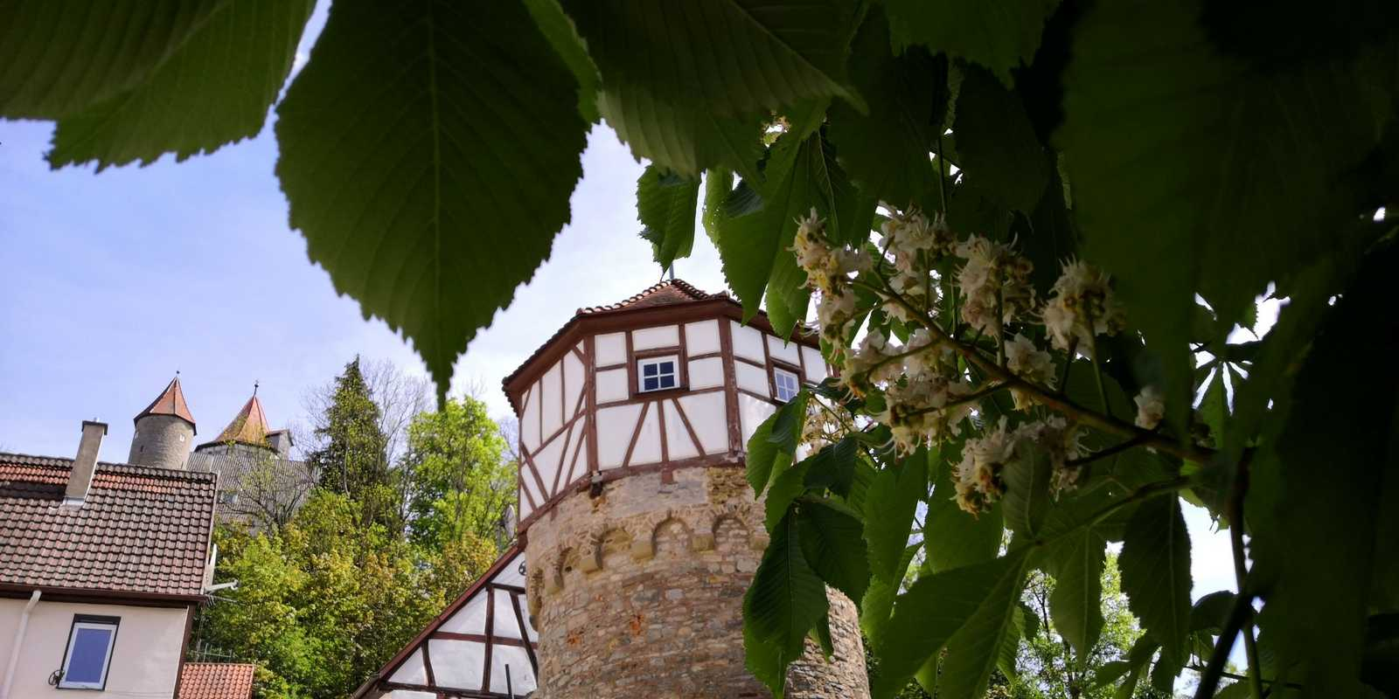

Slide 28
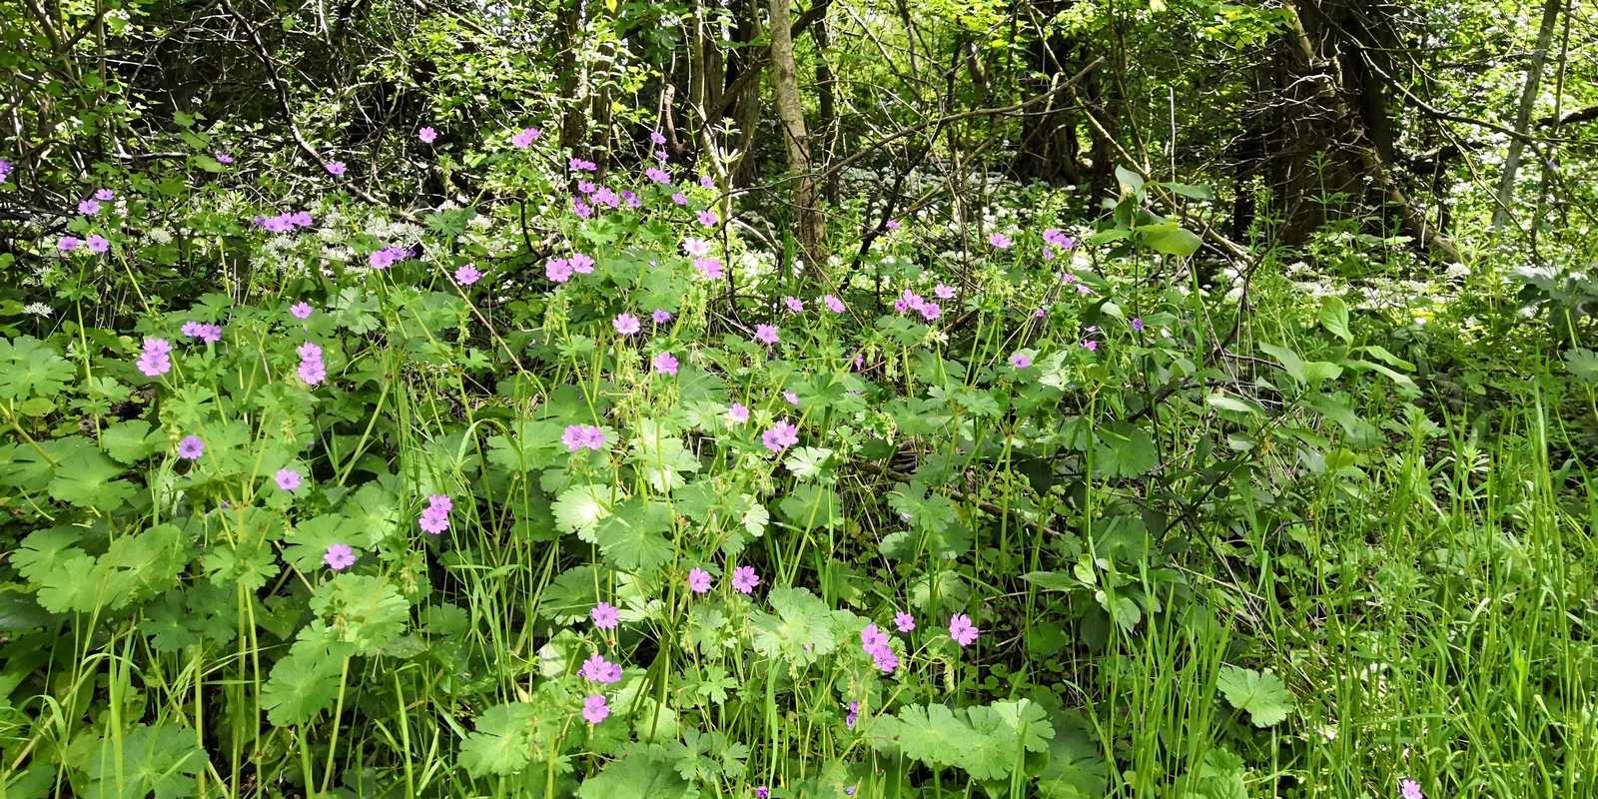

Slide 29
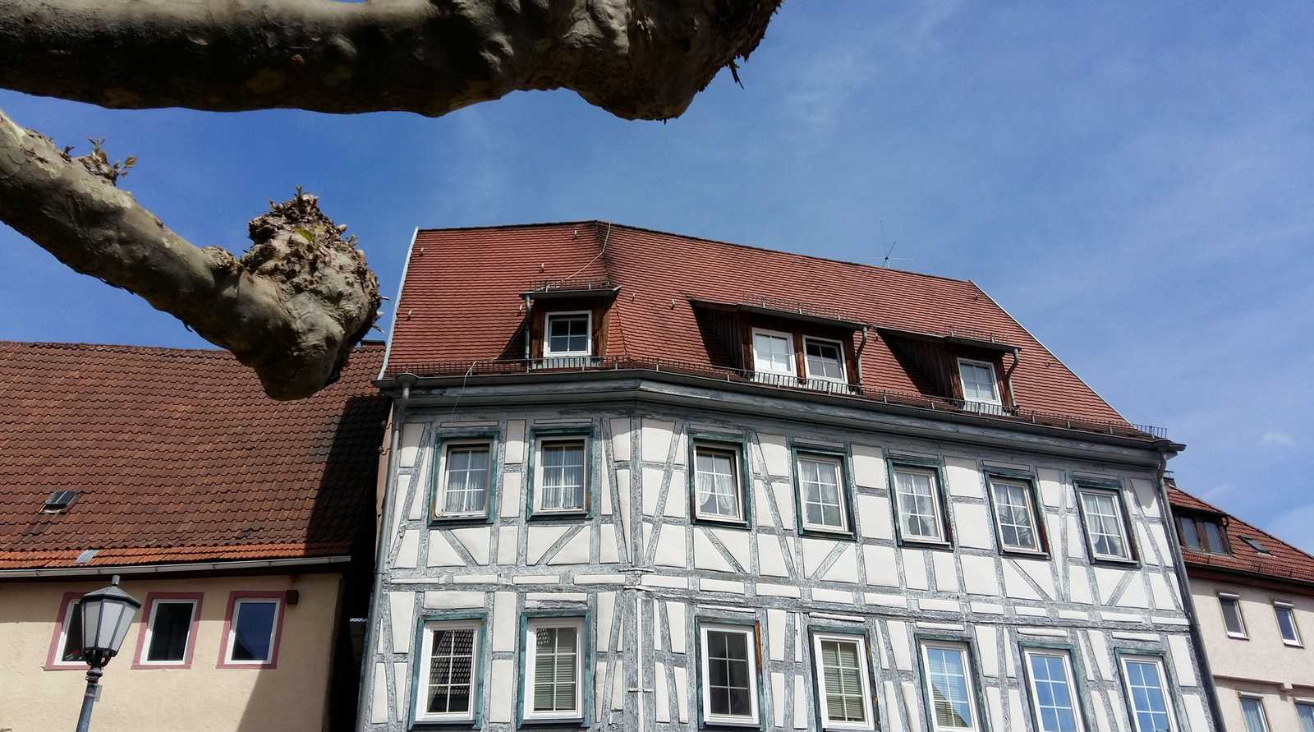

Slide 30
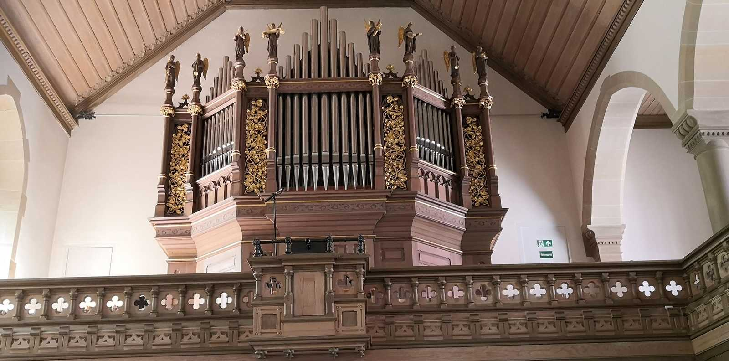

Slide 31
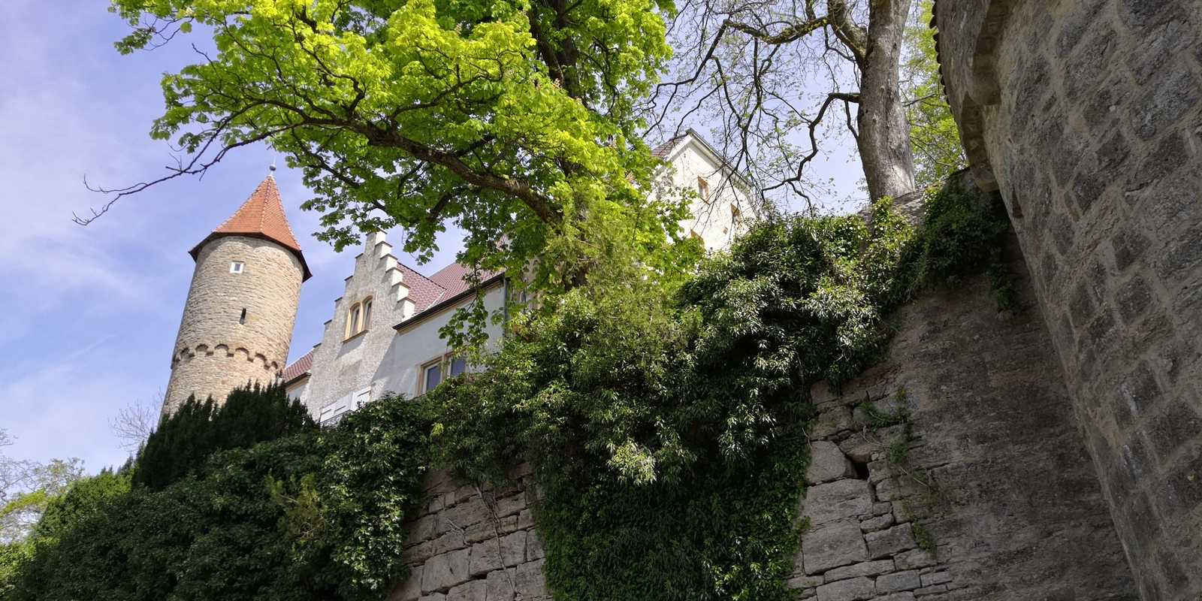

Slide 32
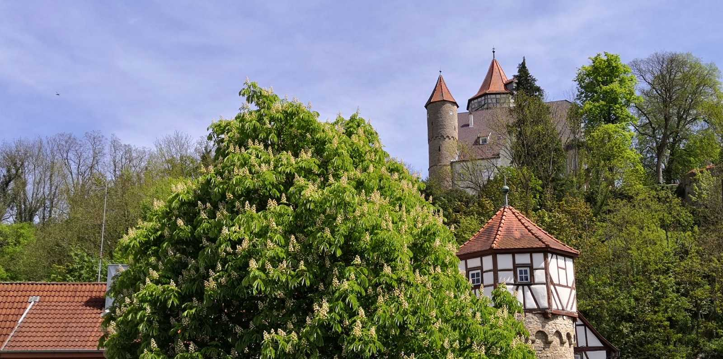

Slide 33
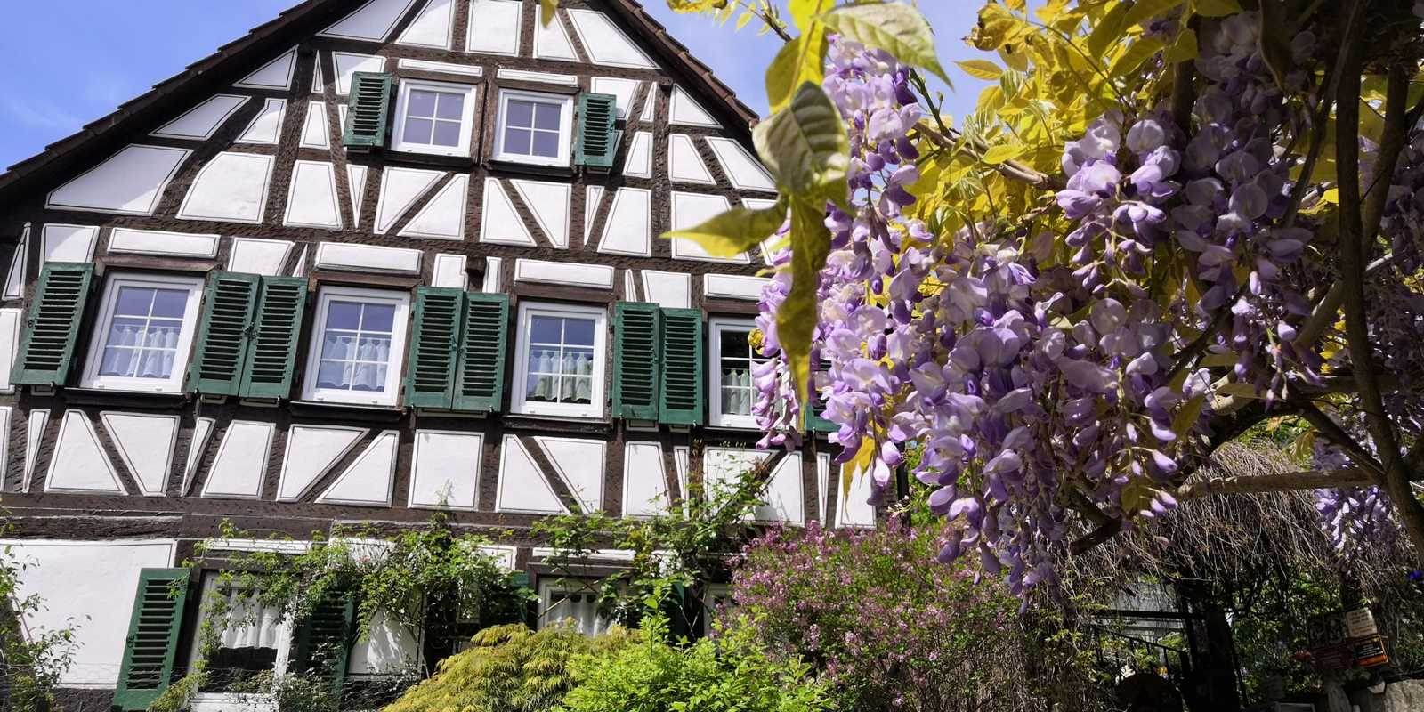

Slide 34
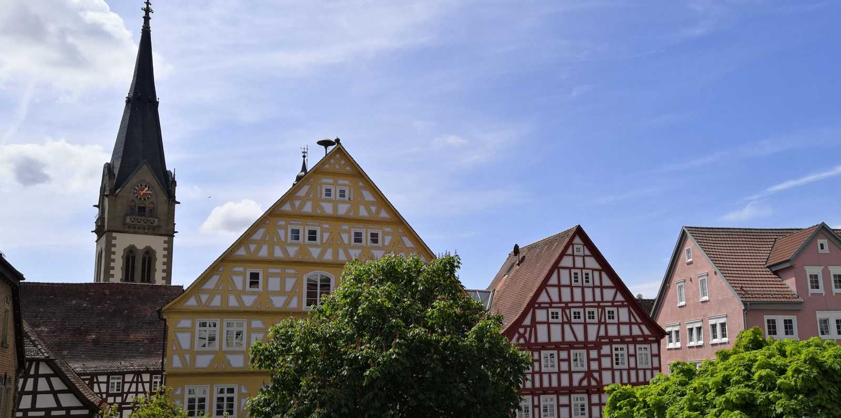

Slide 35
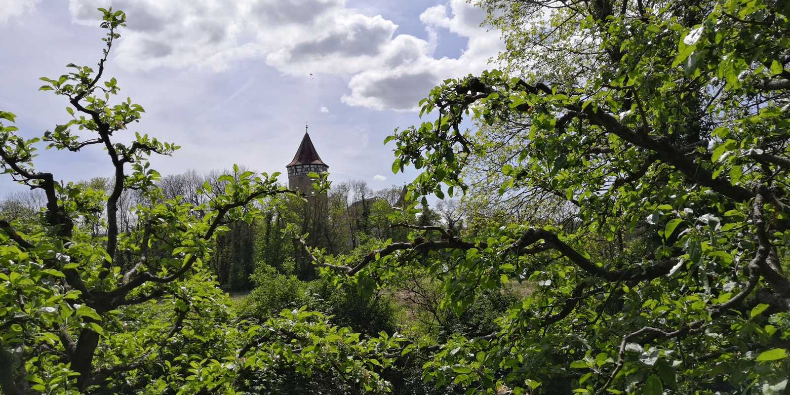

Slide 36
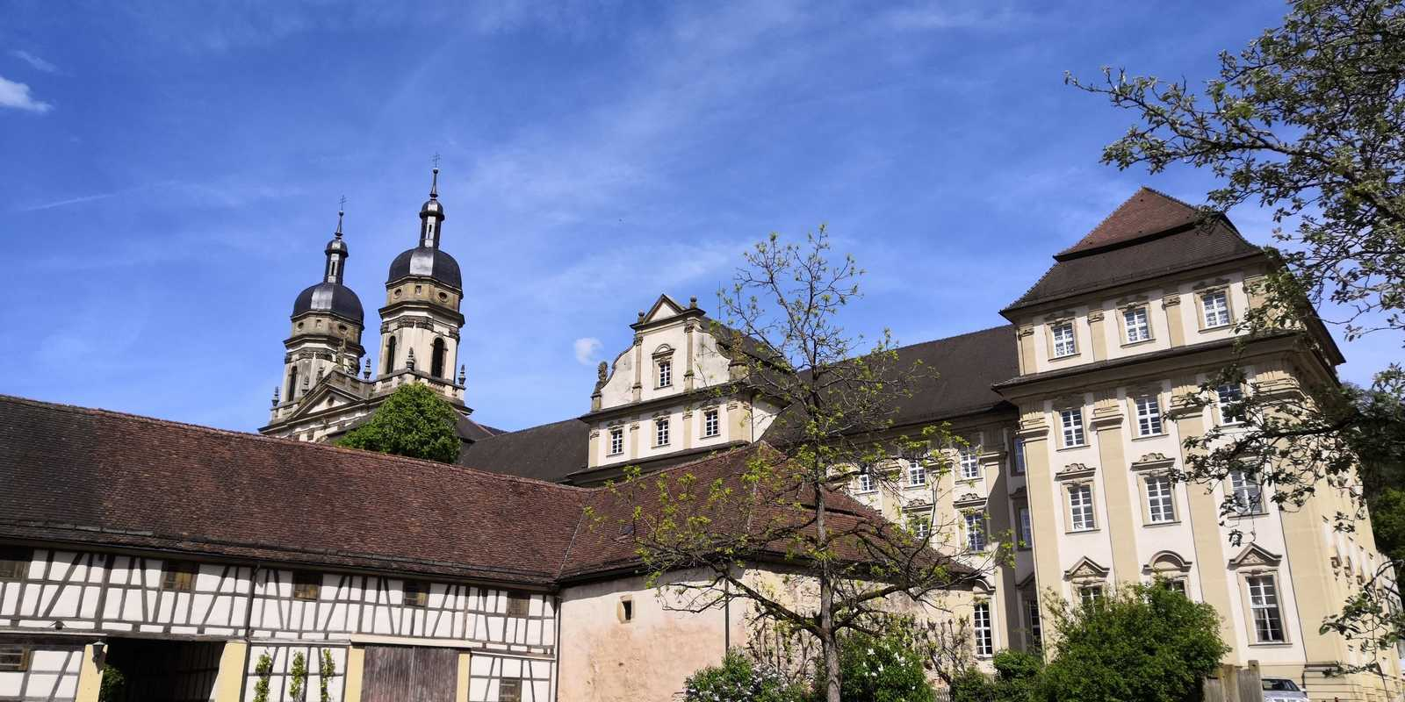
03 Schöntal
Je ne me serai pas égaré du côté de Möckmühl, que j’ignorerai tout autant l’existence d’une abbaye cistercienne à Schöntal. Un nouveau détour s’imposait.
A côté de l’impressionnante église baroque, on trouve aussi une petite église protestante, ce que mon sens aigu de l’œcuménisme n’a pas manqué d’observer. Le site, aujourd’hui, accueille toutes sortes de formations et de séminaires. Si le côté « pompeux » de l’art baroque vous exaspère, vous n’êtes pas sorti de l’auberge. J’ai quelques édifices de ce genre à mon programme. Mais rien ne vous empêche de zapper ces publications.

Slide 37
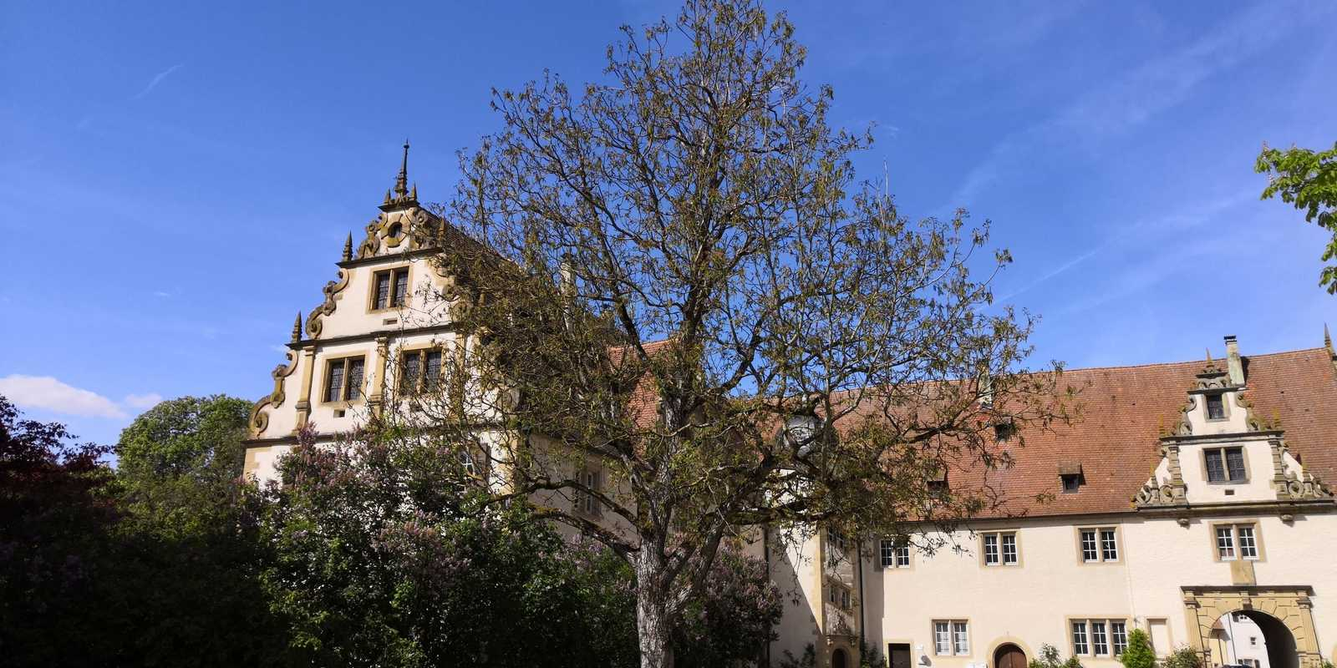

Slide 38
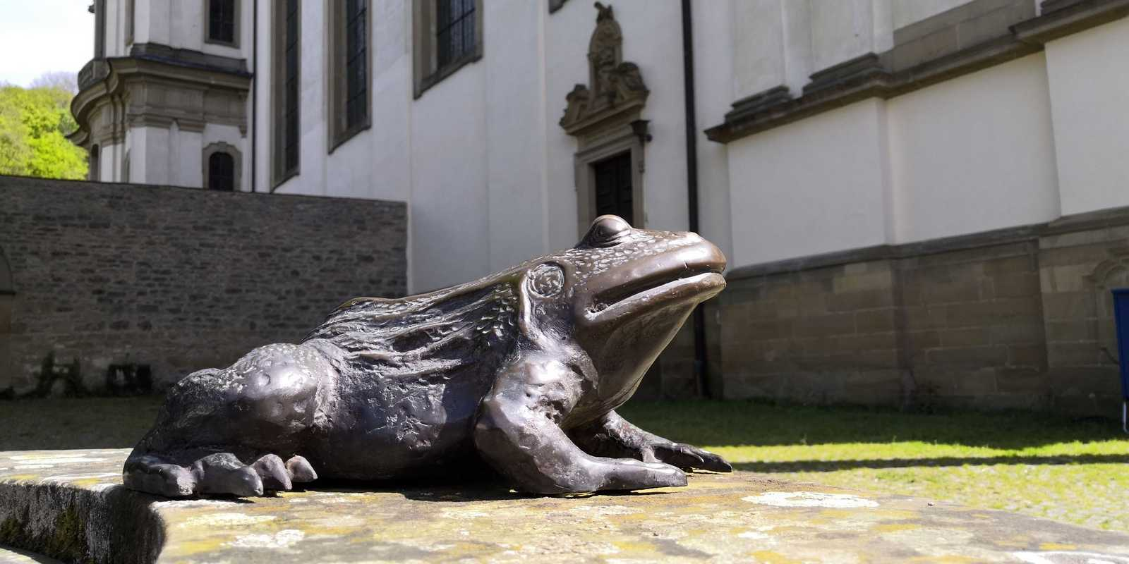

Slide 39
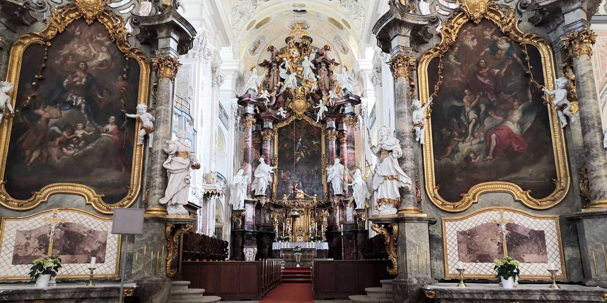

Slide 40
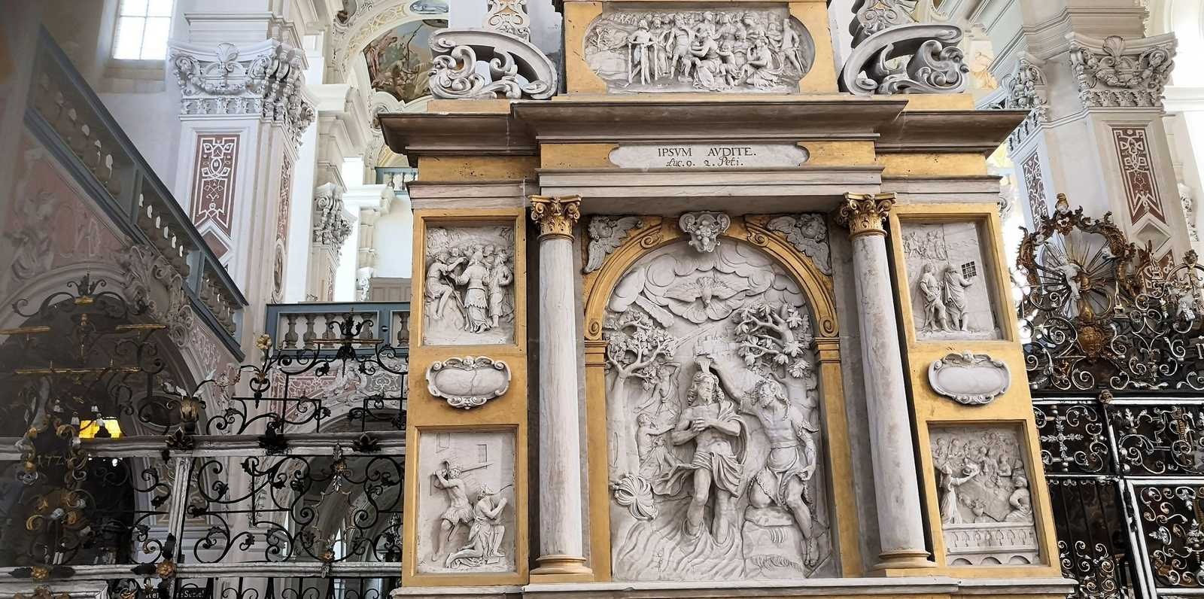

Slide 41
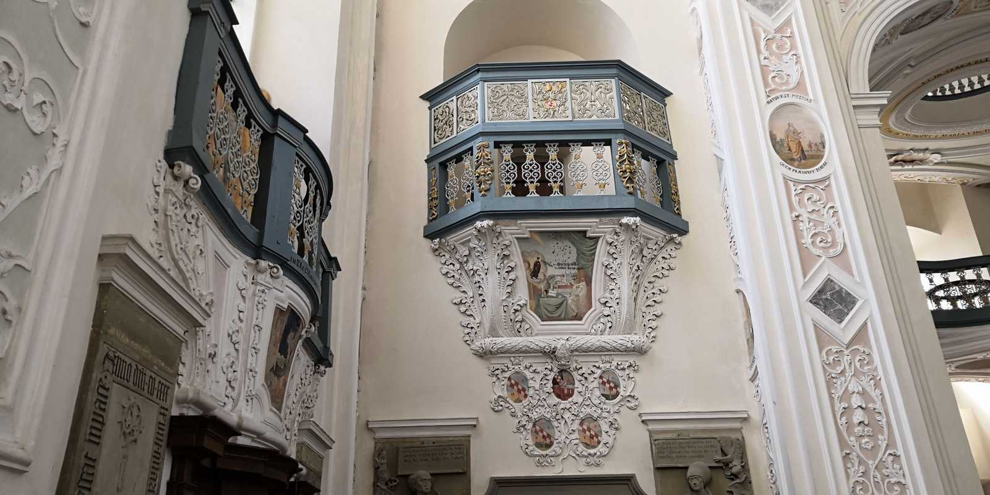

Slide 42
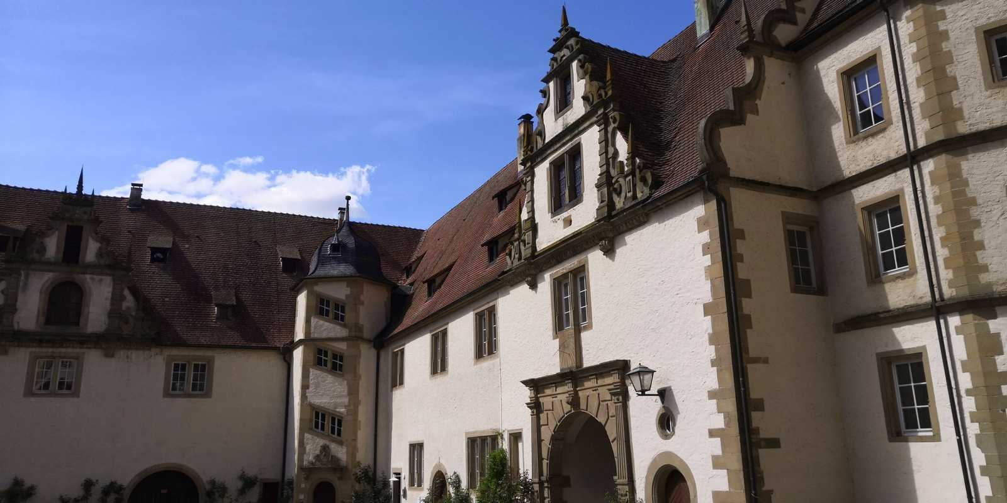

Slide 43
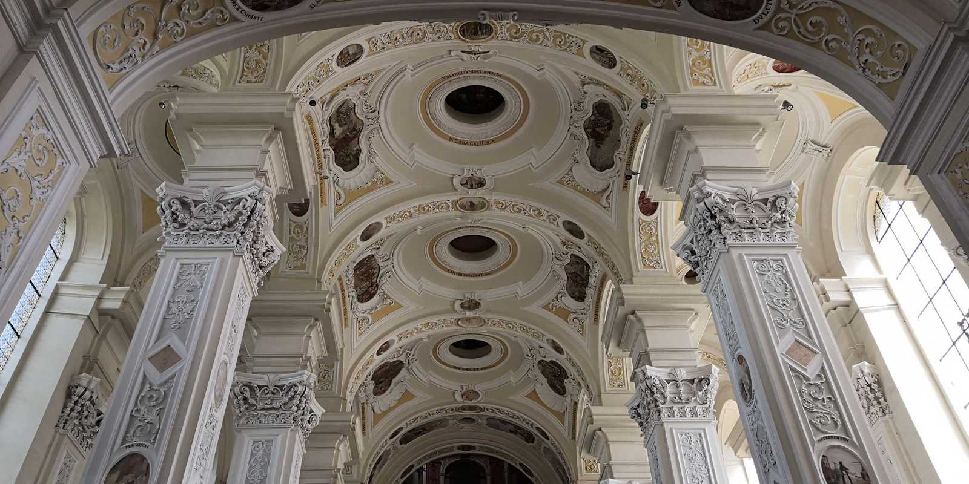

Slide 44
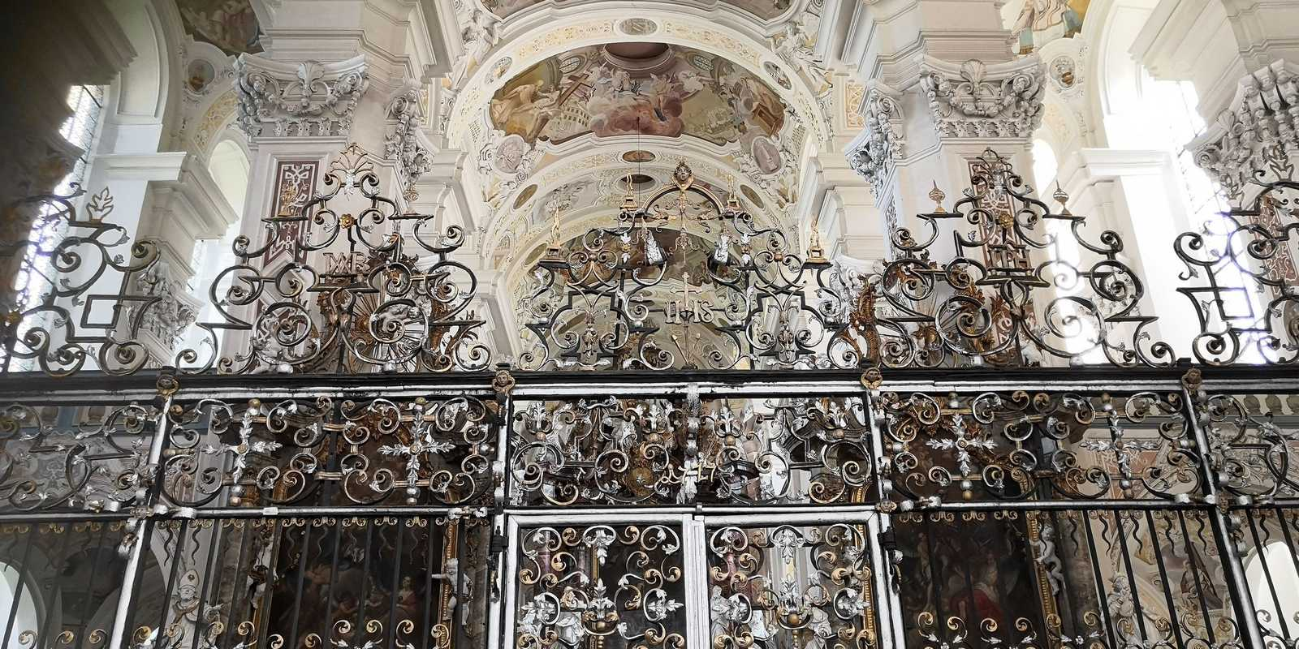

Slide 45
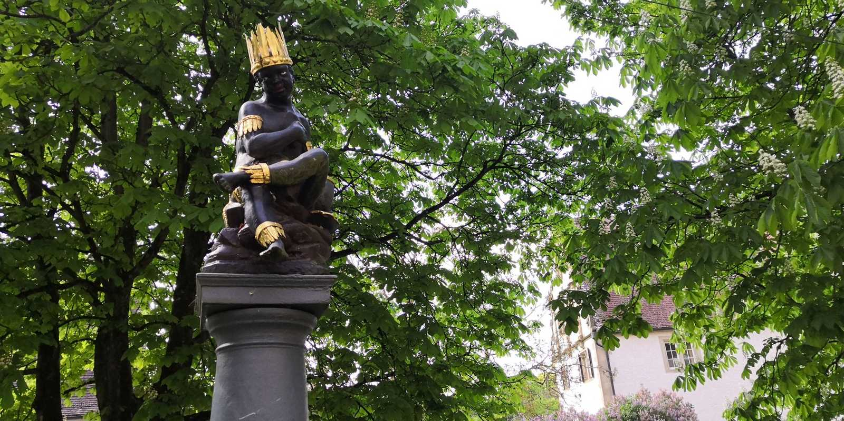

Slide 46
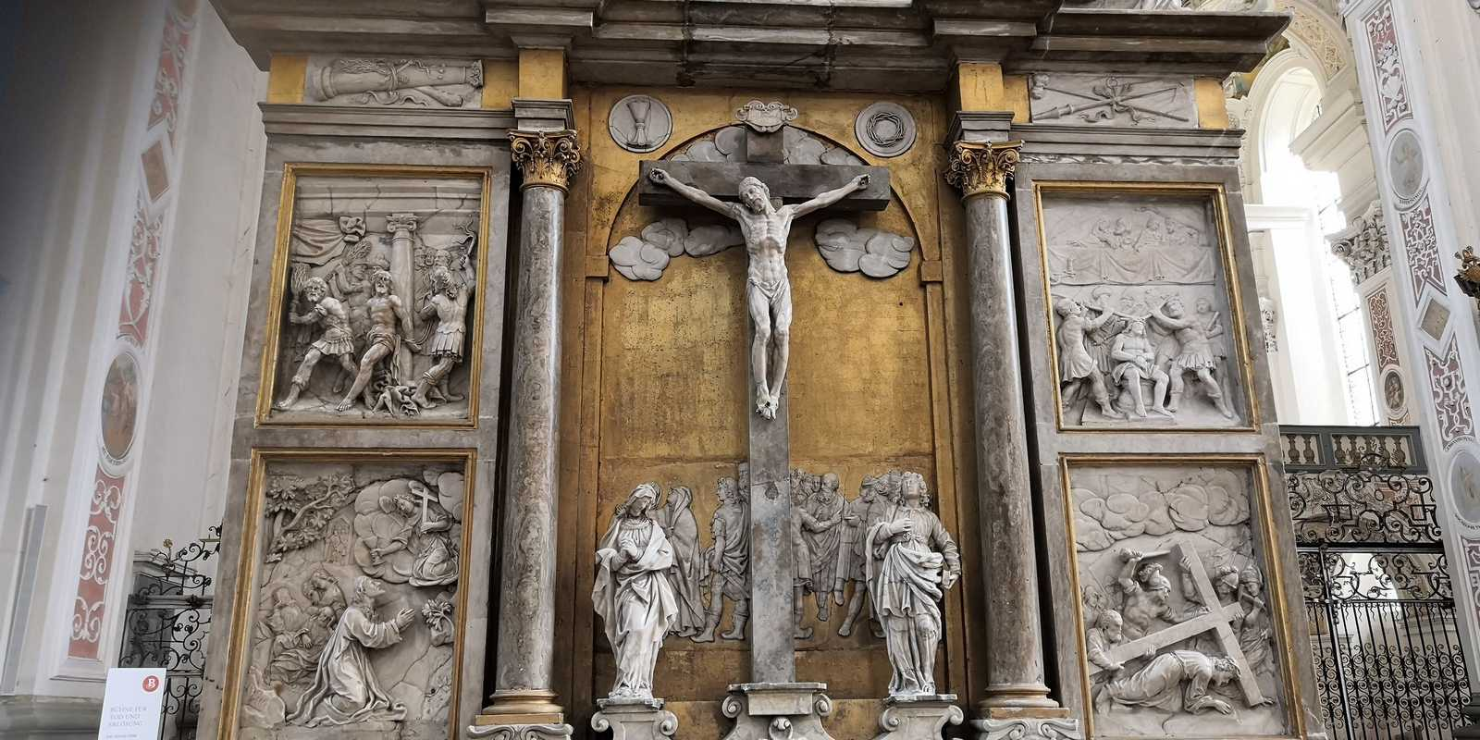

Slide 47
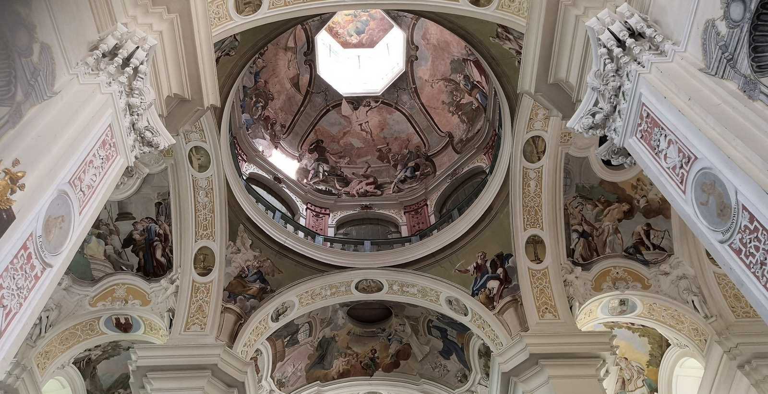

Slide 48
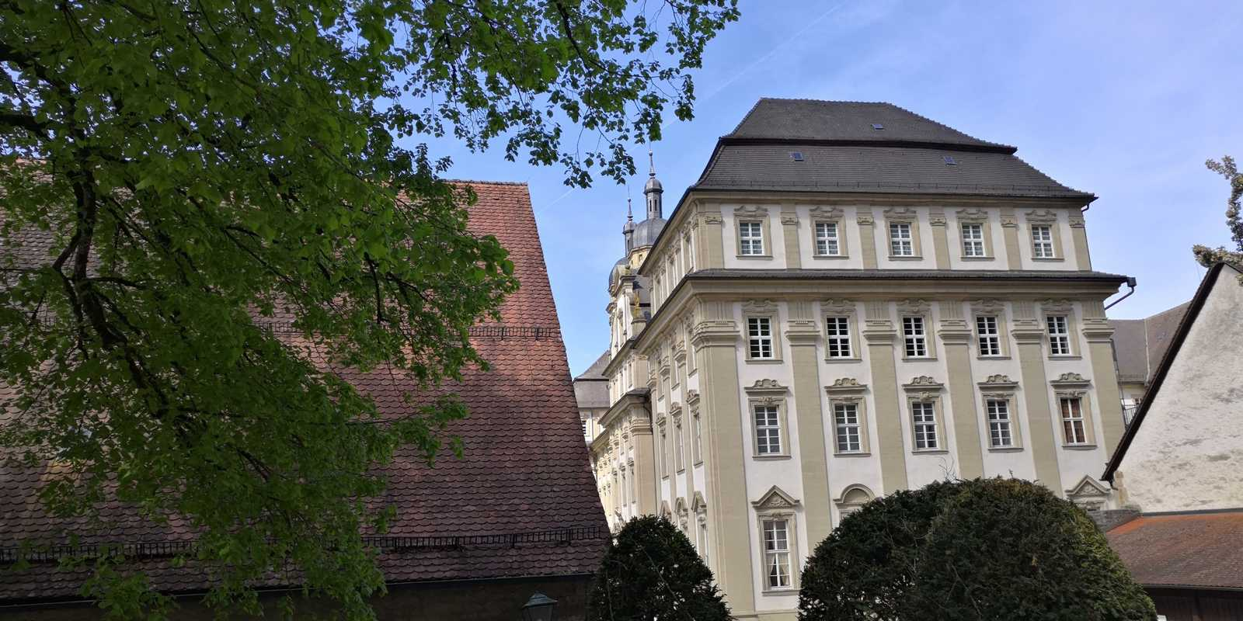

Slide 49
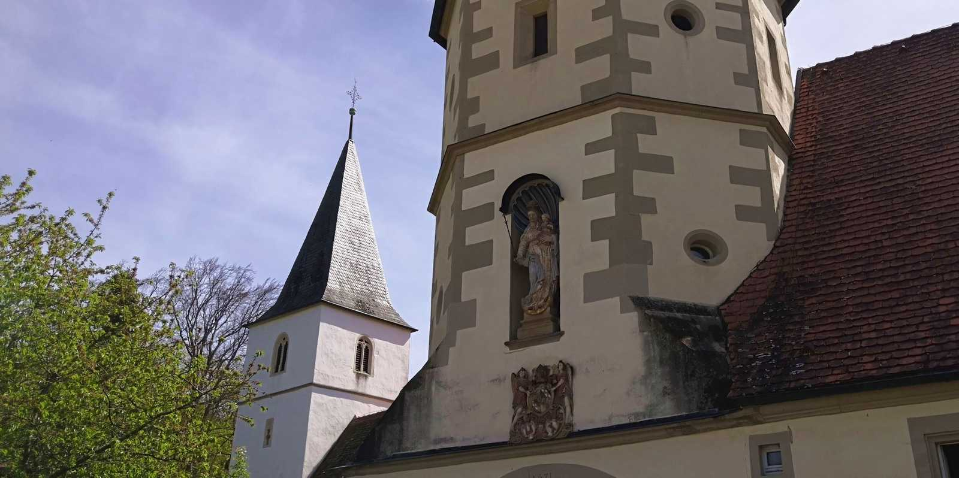

Slide 50


Slide 51


Slide 52


Slide 53


Slide 54


Slide 55







2089
Keys of Moon - Way to Dream & The Inspiration
19.05.2024
Création
Internet

